Slide 1


Odpoledne s chemií
Platí stále ještě, jaký učitel, takový žák?
Ano a v přírodních vědách dvojnásob
přednáší: Ing. Květoslava Stejskalová, CSc.
Tato síťovací akce (KA6) vč. vytvoření prezentace byla podpořena v rámci realizace projektu ZIP MUNI, reg. č. CZ.02.3.68/0.0/0.0/19_068/0016170

Slide 2
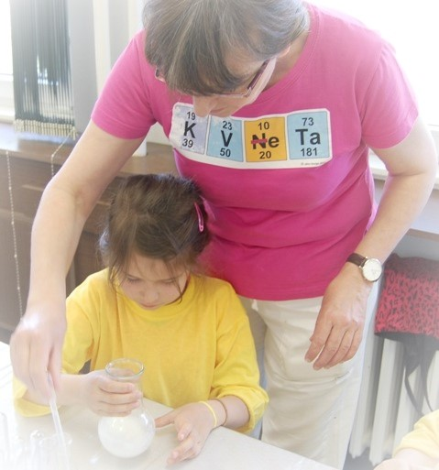
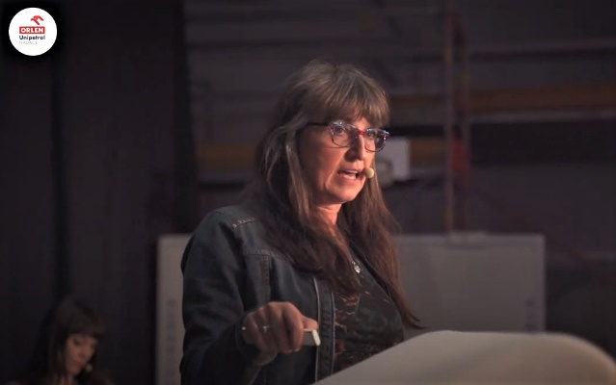

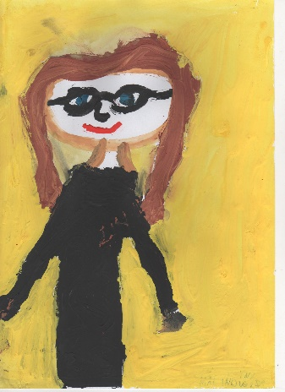
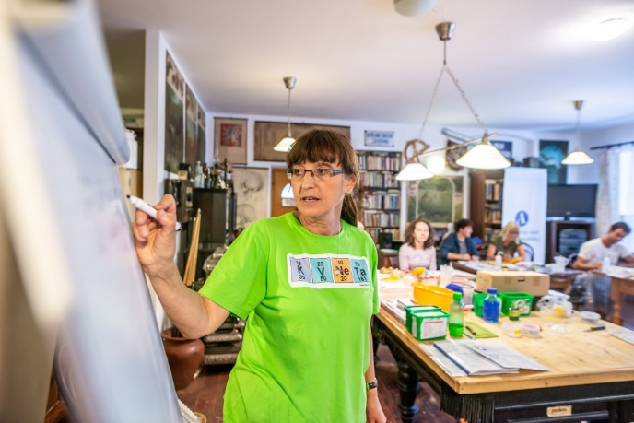
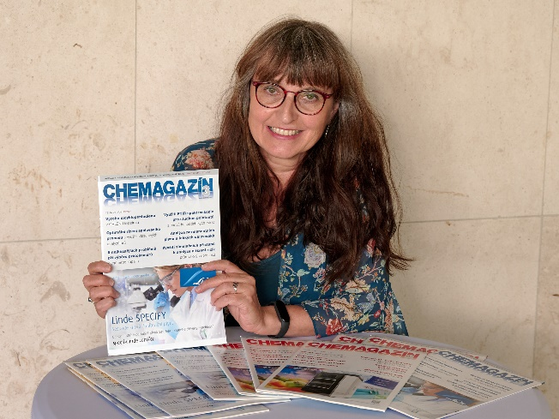
Vědkyně ve F-CH, dnes vzdělávám a popularizuji VaV v ÚFCH Jaroslava Heyrovského AVČR
Šéfredaktorka časopisu Chemagazín

Slide 3
Jak k chemii přivést žáky,
aby pochopili její nepostradatelnost
a objevili její krásu?
A taky o ní třeba uvažovali
jako o svém povolání?

Slide 4
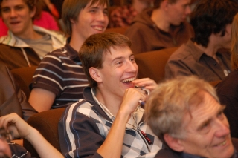
… aby se při vaší prezentaci/výuce nejen vzdělali, ale i pobavili 

Slide 5
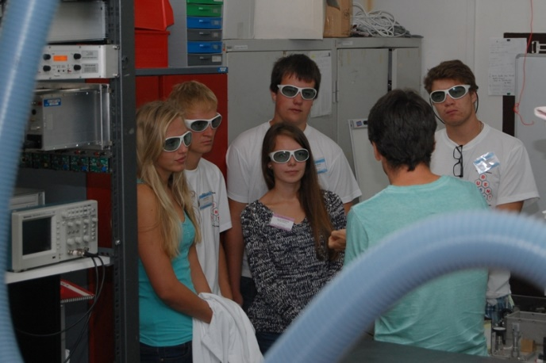
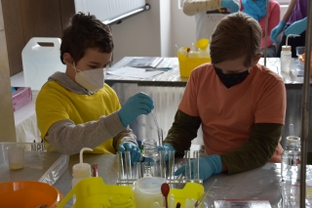
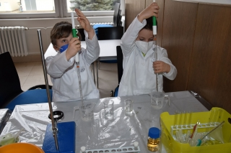
Naše cílové skupiny:
studenti SŠ
žáci ZŠ
předškoláci MŠ
pedagogové

Slide 6
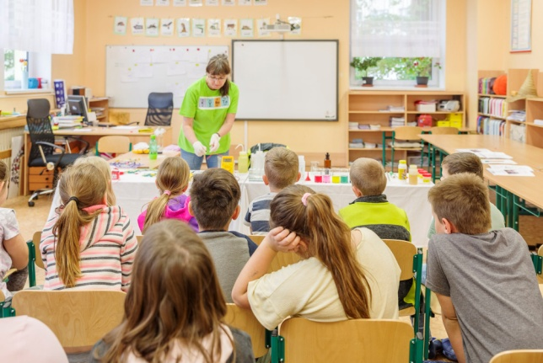
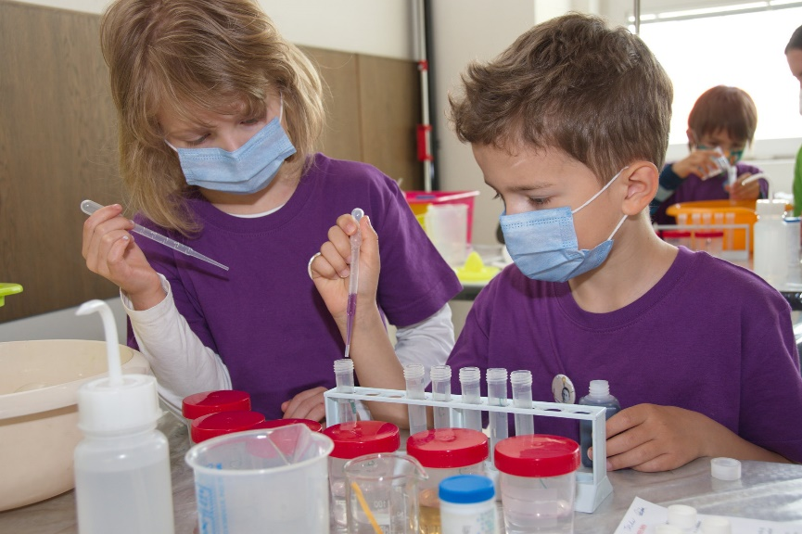
Předškolák MŠ a žák 1.stupně ZŠ
  chemdidlo Posviť si citronem na duhu (ve škole či u nás v ústavu)
  sobotní přírodovědný kurz Cesta za Nobelovkou
(Pomocní lektoři jsou naši současní či bývalí stážisté, např. v projektu Otevřená věda AVČR.)
Chemie a fyzika je všude kolem nás - rozhovor v časopise Informatorium 3-8, č.7/2018, https://www.jh-inst.cas.cz/sites/www.drupal/files/data/inline-files/7960608641544023.pdf

Slide 7
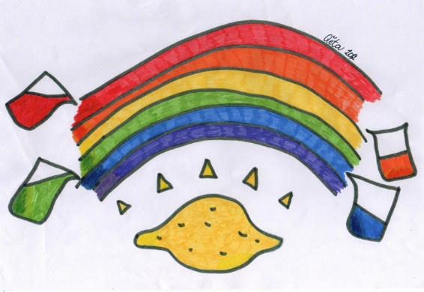
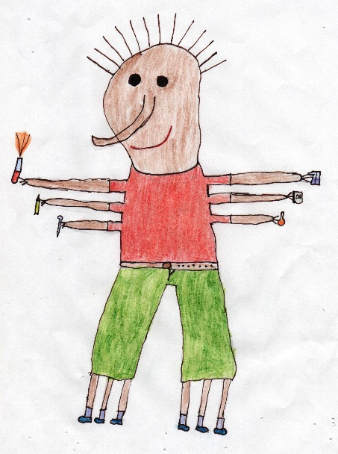
Předškolák MŠ a žák 1. stupně ZŠ
  chemdidlo Posviť si citronem na duhu (od r.2012)… a bádej
http://www.3nastroje.cz/detail.php?p=33
  sobotní přírodovědný kurz Cesta za Nobelovkou (od r.2016)
http://www.3nastroje.cz/detail.php?p=45

Slide 8
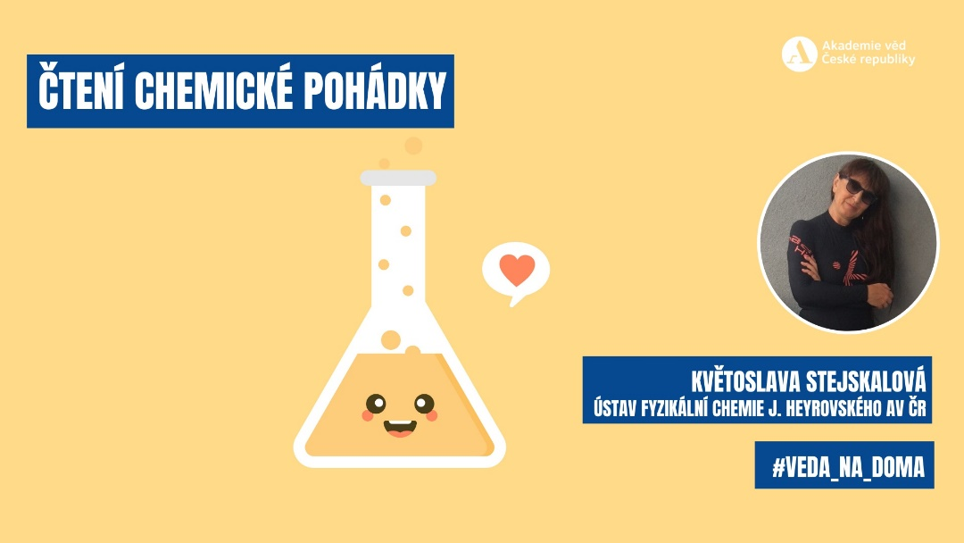
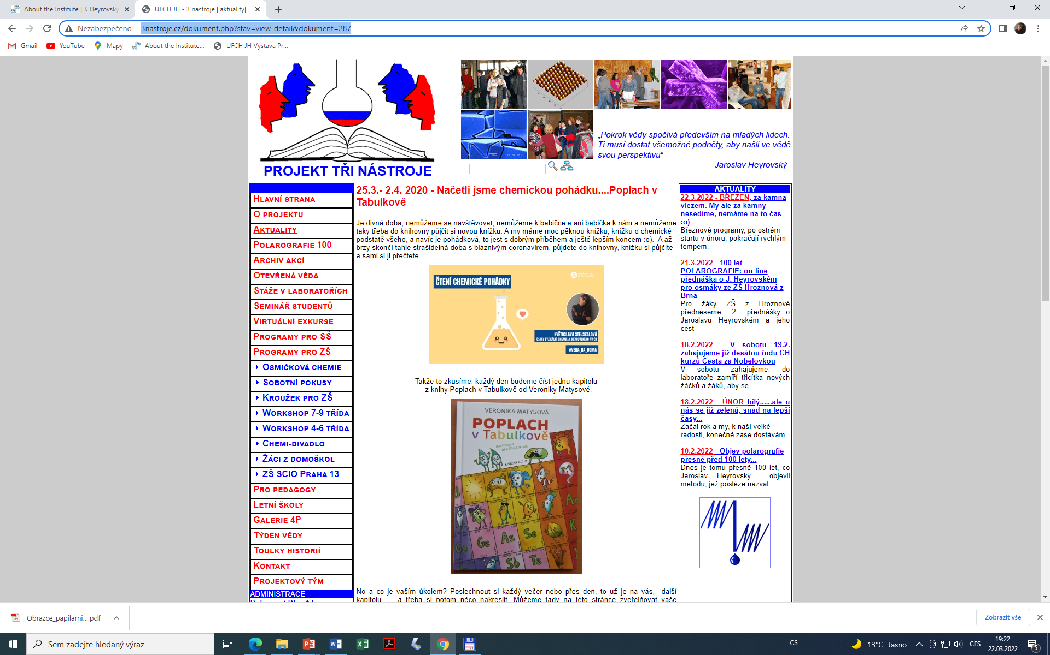
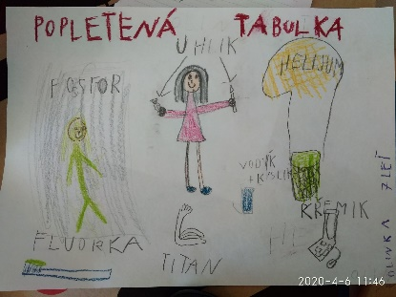
Načtena chemická pohádka
Poplach v Tabulkově
Pomůcky a potřeby: hlasivky v kondici na 6 hodin, diktafon a spící nechrápající spolubydlící bytu
(večer a noc 25.3.2020)
Soutěž o knížky PvT za zaslané obrázky…
Díky COVIDU
☺ ☺ ☺
http://www.3nastroje.cz/dokument.php?stav=view_detail&dokument=287

Slide 9
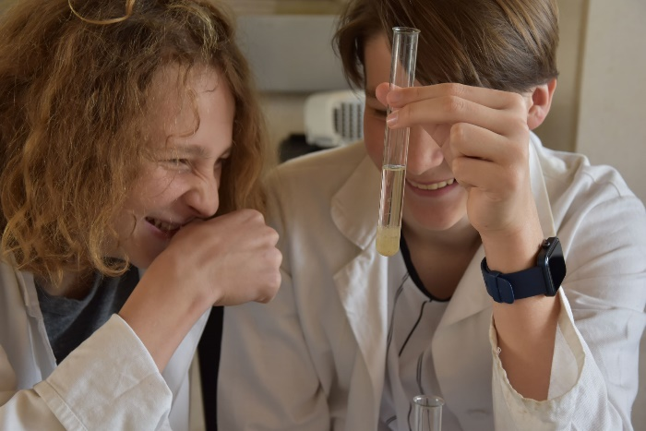
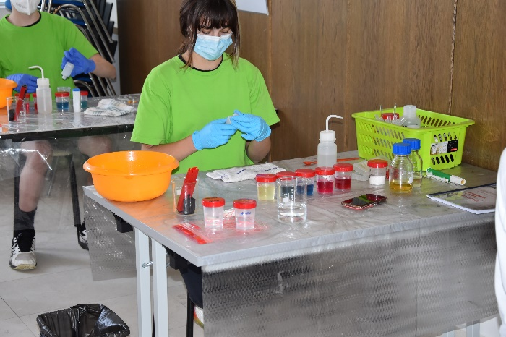
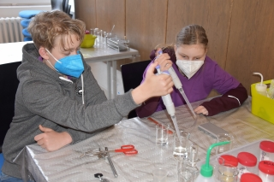
Žák 2. stupně ZŠ - badatelská výuka
workshopy pro třídu/skupinu žáků
(experiment + teorie, opakovací PL)
chemické kroužky plné přemýšlení a experimentování
sobotní kurz Cesta za Nobelovkou (experimentování)
Osmičková chemie (teorie)

Slide 10
Žák 2. stupně ZŠ
workshopy pro třídu/skupinu žáků
(experiment + teorie, opakování PL)
Acidobazické reakce, aneb co není kyselé , není sladké (ale hořké !)
Stavím, stavíš, stavíme I- molekulární modely
Stavím, stavíš, stavíme II- logika elektrických obvodů
Dělím, dělíš, dělíme - některé separační metody v chemii
Kam nacpat energii - do baterií přece ☺
Plyny kolem nás - hoří, nehoří, dusí
Není kov jako kov- reaktivita kovů a její využití; pokovení železa mědí
COHN, aneb pozorujeme chování "sloučenin života"
Na slovíčko pane Archimede - aneb proč je to tak hustýýýýýýýýýýýýý
Nejdelší šroub na světe aneb extrakce DNA z ovoce a zeleniny
Svět očima mikroskopů, aneb kam s DNA či s muším křídlem
Chemik detektivem- jak nám při dopadení zločince pomáhá chemie (a fyzika)
Jak psali alchymisté (příprava inkoustu a šifrovacích inkoustů)
Tyndallův efekt kolem nás aneb co umí nanočástice
Hra s tematikou astronomie: Sluneční soustava, místo kde žiji
Běžný workshop zahrnuje dvě úlohy a trvá 150 minut.
Úlohy jsou navrženy a vyzkoušeny pro max 25 žáků (7.-9. třída a odpovídající ročníky víceletého gymnázia, v lehčí variantě pro 5-6. třídu ZŠ). Žáci, rozděleni do dvou skupin, absolvují za sebou dvě úlohy, každá úloha trvá caca 75 minut.
U stolu žáci pracují v týmu po 2-3. Chemické úlohy žáci vždy absolvují v bezpečnostních pomůckách, které jim k úloze zapůjčíme (plášť, brýle/štít, jednorázové rukavice).
Chce li u nás pedagog strávit více času, program doplňujeme o povídání o Jaroslavu Heyrovském (ca 40 minut), jeho objevech v chemii a Nobelově ceně, kterou za ně obdržel (úroveň přednášky pro žáky ZŠ).
http://www.3nastroje.cz/detail.php?p=31

Slide 11
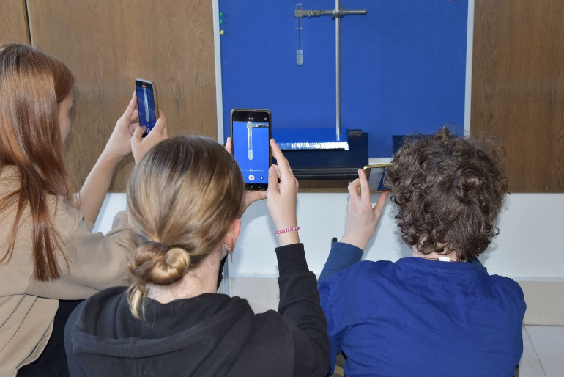
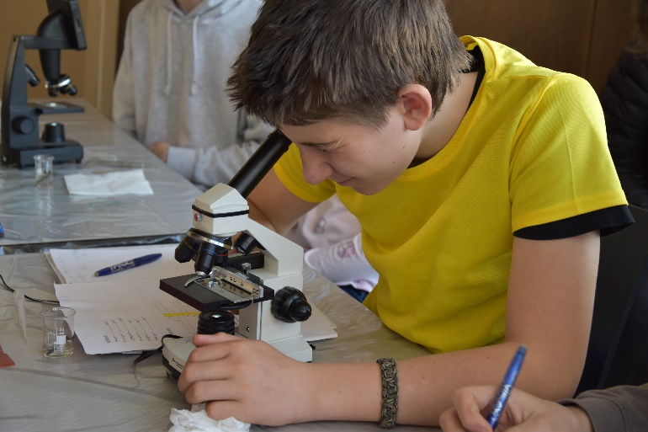
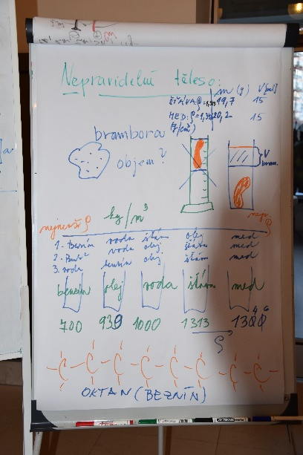
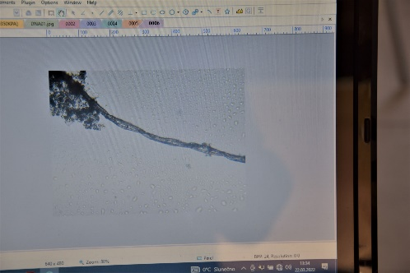
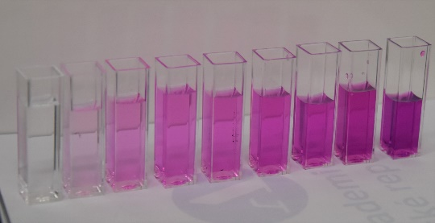
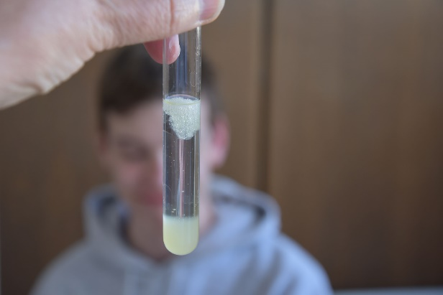
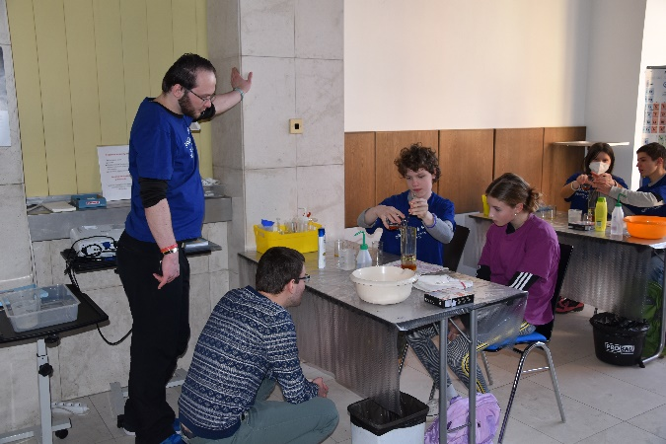
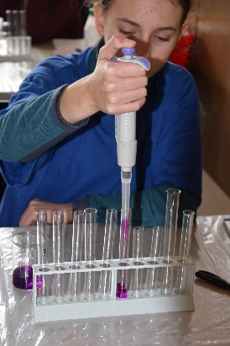
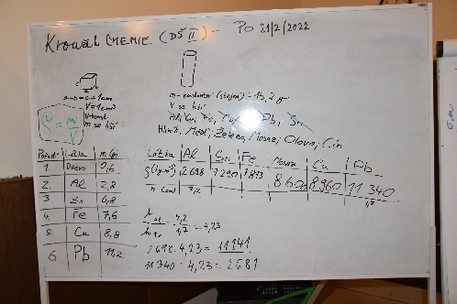
Žák 2. stupně ZŠ
Chemické kroužky a sobotní kurzy
Jako život propojujeme Ch s Fy a Bi

Slide 12
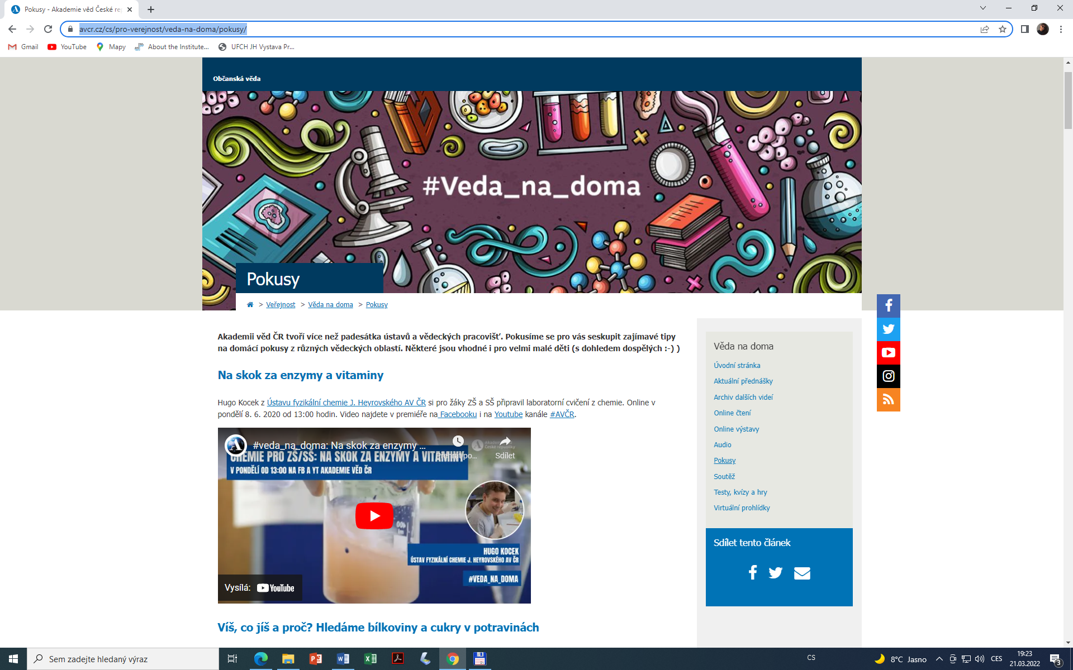
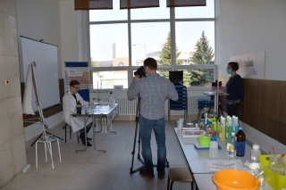
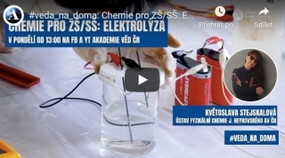
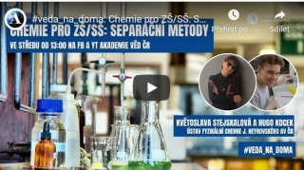
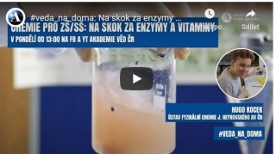
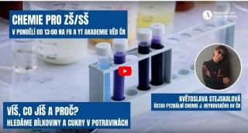
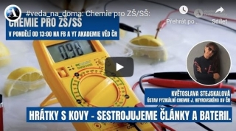
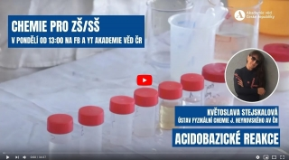
Výuková videa
(18.3.2020 - 6 videí
u nás v labu natočeno za 8 hodin)
Pokusy pro Věda na doma
Díky COVIDU
☺ ☺ ☺
https://www.avcr.cz/cs/pro-verejnost/veda-na-doma/pokusy/
http://www.3nastroje.cz/dokument.php?stav=view_detail&dokument=308

Slide 13
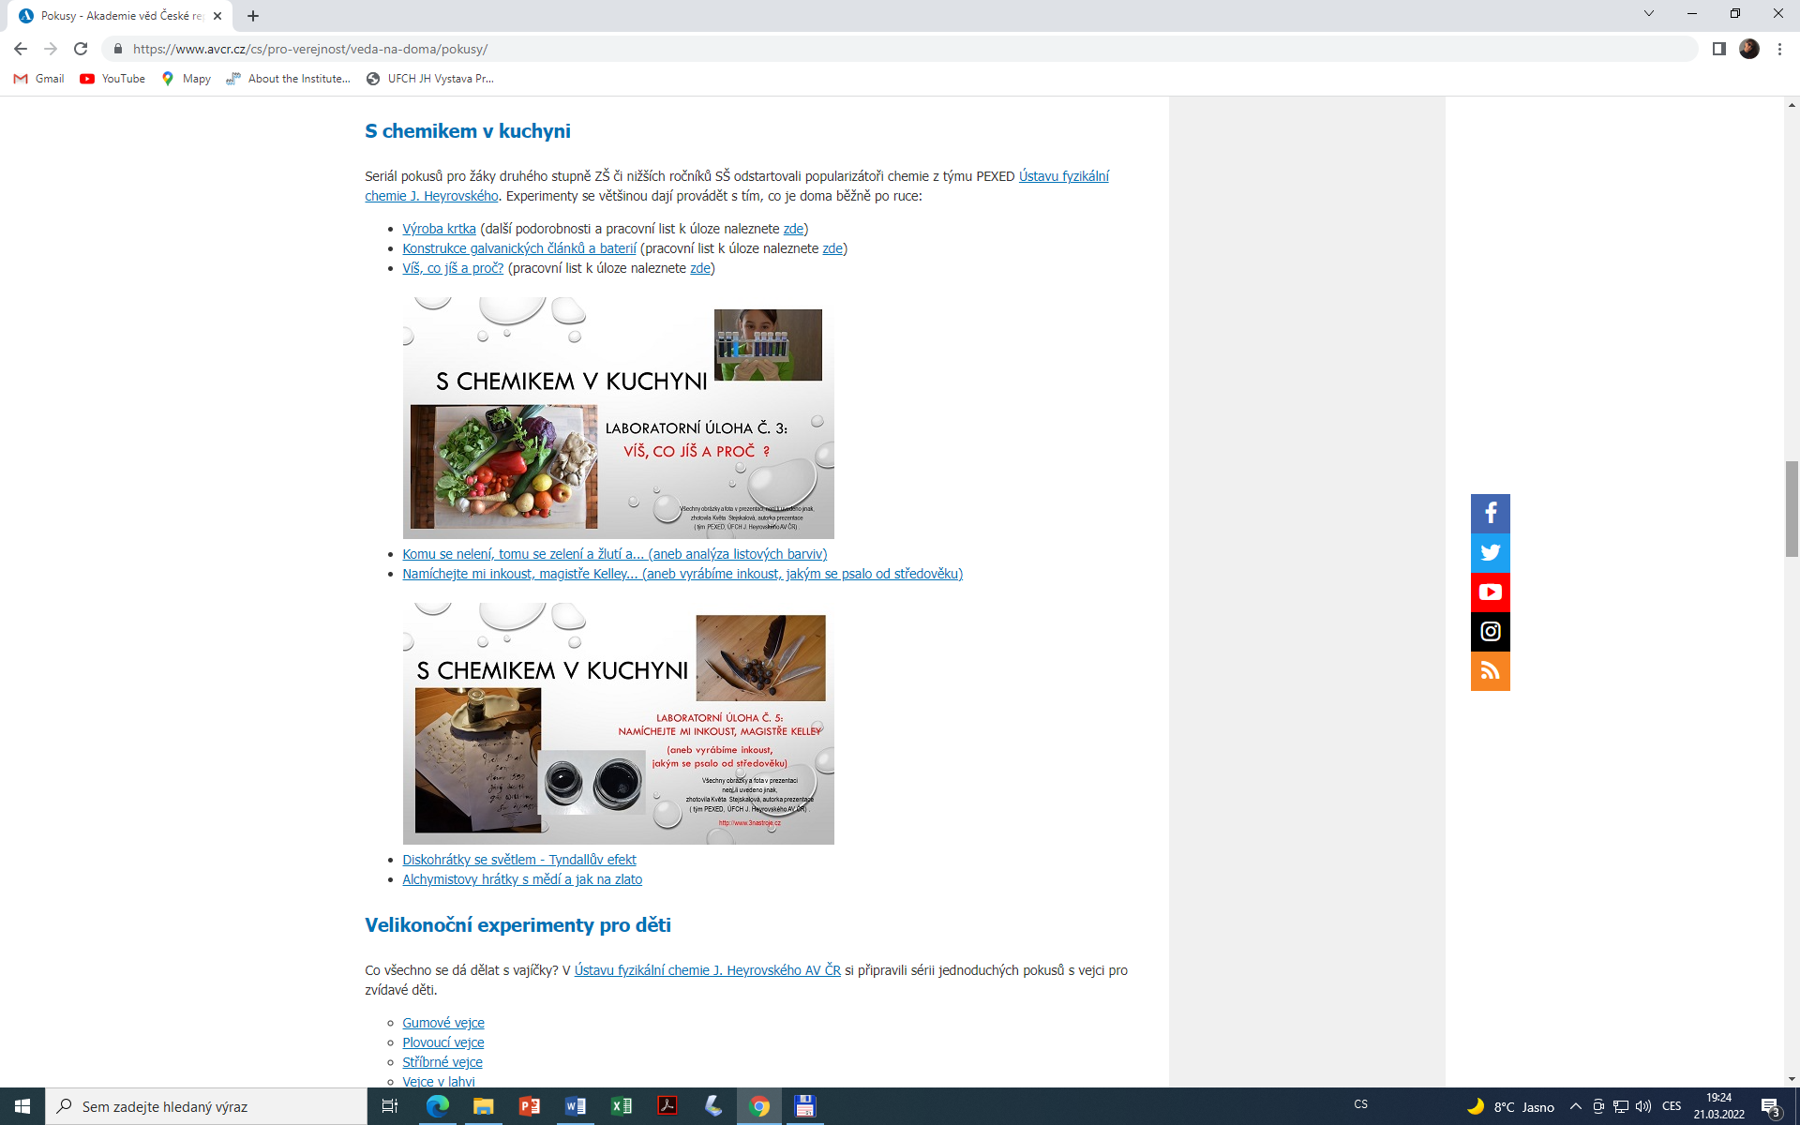
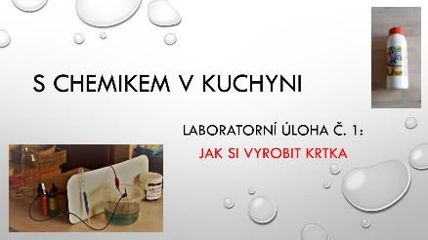
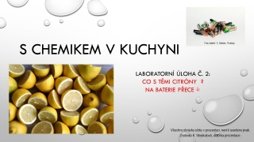
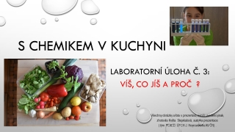
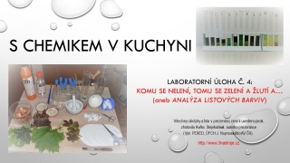
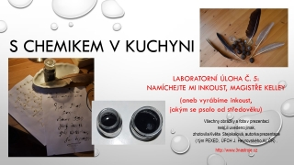
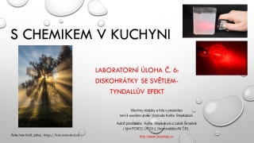
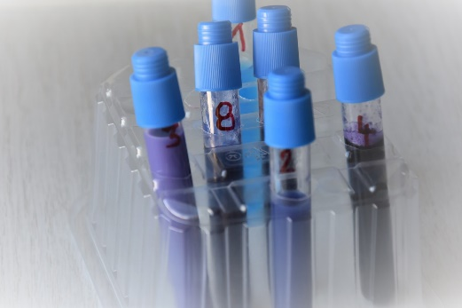
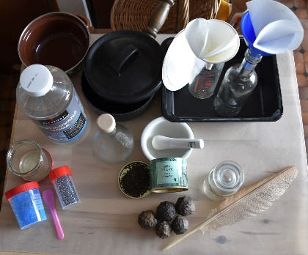
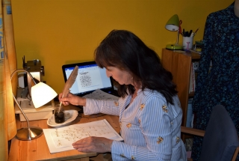
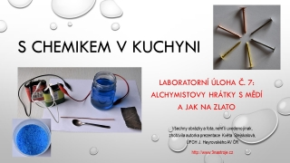
7 FOTO návodů na experimentování
v domácích podmínkách, s dostupnými pomůckami, některé doplněné pracovními listy
k opakování
S chemikem v kuchyni
Díky COVIDU
☺ ☺ ☺
https://www.avcr.cz/cs/pro-verejnost/veda-na-doma/pokusy/
http://www.3nastroje.cz/dokument.php?stav=view_detail&dokument=308

Slide 14
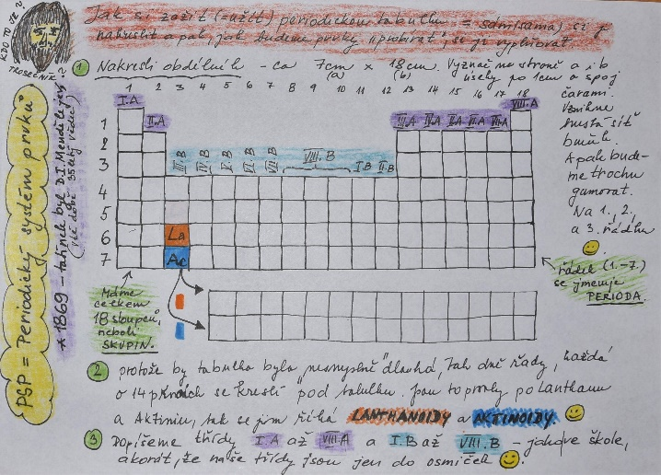
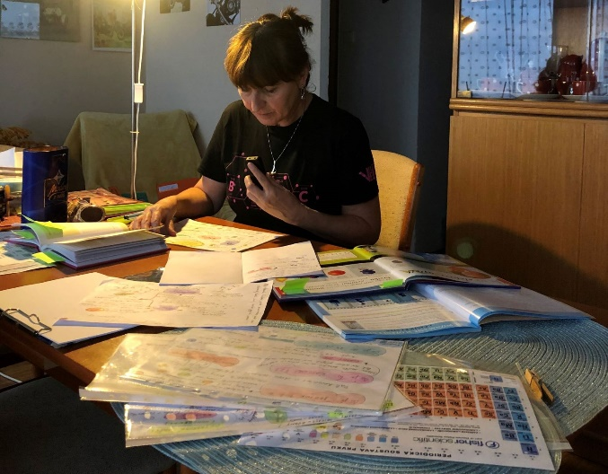
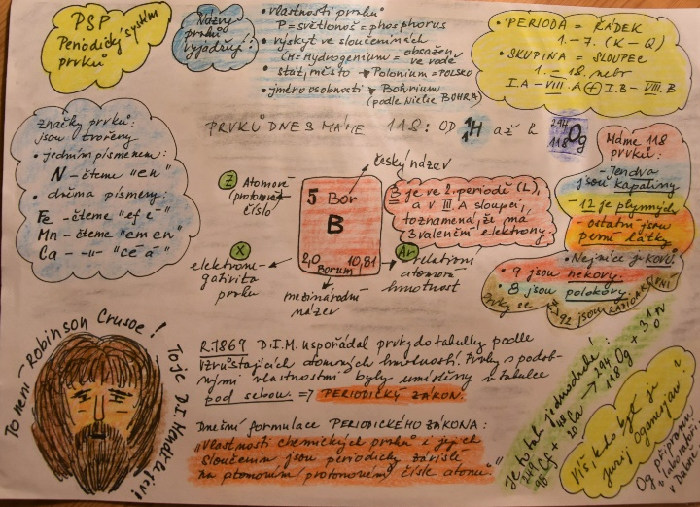



Obrázkové, myšlenkové mapy a audio komentáře
Osmičková chemie
Opět s pra-covními listy
k procvičení
Díky COVIDU
☺ ☺ ☺
http://www.3nastroje.cz/detail.php?p=56

Slide 15



Student SŠ
Středoškolák (přijde poprvé, někteří nejsou zcela přesvědčeni, že jsou u nás správně) absolvuje program Den (s) vědcem, Hledá se nový Heyrovský aj.
Chemii okusí na vlastní kůži- workshopy, ukázky měření
v laboratoři doplněné přednáškami, exkurzemi, výstavami a …

Slide 16


Student SŠ
Středoškolák (již se zájmem o přírodní vědy)
Např. v roce 2021: Letní škola NANO2021 nebo letní kurz Kyslík v Boru následované stáží ve vybrané laboratoři

Slide 17


Student SŠ – letos chystáme…
letní škola NANO2022 - pro 20 SŠ z celé ČR
letní kurz Uhlík v Boru 2022– pro 12 SŠ z Prahy a okolí
probíhají SŠ (a následně i VŠ) stáže ve vybraných laboratořích (ca 30 studentů, celý rok, nabízíme asi 10-15 pracovišť
Inspirace v letech minulých, aneb jak vše probíhá:
http://www.3nastroje.cz/detail.php?p=60
http://www.3nastroje.cz/detail.php?p=62
http://www.3nastroje.cz/detail.php?p=59

Slide 18

Marek Beneš (absolvent MSŠCH Praha, dnes student VŠCHT Praha) –
jeden z celé řady našich-vašich úspěšných stážistů (stáž od 16 let– jeho příběh…)

Slide 19
Pedagog
      Kurzy pro pedagogy (Otevřená věda AV ČR nebo naše vlastní)
      Píšeme společné projekty a ty pak řešíme
      Zapojení (moje/naše) do ŠABLON ZŠ či SŠ
      Akce Pozvěte si vědce do výuky- přednášky z Ch on line pro objednané třídy (covid, IV-VI/2021, 50 x) - pokraču-jeme i nadále
      Moderní fyzikální chemie a nanovědy - Akreditovaný program u nás v ústavu - pod číslem MSMT-563/2020-2-108

Slide 20



Pedagog
https://www.otevrenaveda.cz/cs/kurzy-pro-pedagogy/letni-vedecky-kemp/index.html
https://www.nidv.cz/sablony/2-ii-6-g-vzdelavani-pedagogickych-pracovniku-zs-dvpp-v-rozsahu-8-hodin-polytechnicke-vzdelavani
http://www.3nastroje.cz/dokument.php?stav=view_detail&dokument=366

Slide 21


Pár čísel na závěr……
Rok 2☹2☹

Slide 22

Pár čísel na závěr……
Rok 2☺21

Slide 23

Rok 2☺☺9 -
Můj příběh je tak trochu o Příběhu kapky…
https://www.youtube.com/watch?v=lEDIJw7B5fg
http://www.heyrovsky.cz/

Slide 24


Letošní rok se celý ponese s podtitulem
100 let (od) POLAROGRAFIE. Chystáme pro zájemce řadu vzdělávacích akcí, kde se nejen dozví o Jaroslavu Heyrovském a jeho objevu polarografie (ukázka z komiksu), ale také o naší současné vědě a výzkumu, tedy co dělají naši vědci dnes, 100 let od objevu polarografie. Učitelé se žáky projdou chemickými workshopy/přednáškami/exkurzemi. Podrobnosti najdete na stránce našeho vzdělávacího projektu Tři nástroje.
Spojte se s námi, domluvte si program, nebudete litovat.
http://www.3nastroje.cz/detail.php?p=63

Slide 25



V ÚFCH J. Heyrovského na zapálené nadšence do chemie čeká PEXED
tým 50 vědců a studentů, kteří se střídavě zapojují do pestré palety
vzdělávacích programů. www.3nastroje.cz

Slide 26

Děkuji za pozornost a těším se, že se opět brzy potkáme na programech „vyrábějících“ zájemce o chemii, kteří si ji vyberou jako své budoucí povolání ☺ anebo si alespoň budou v životě umět s čímkoliv, kde chemie pomáhá, poradit…
    kvetoslava.stejskalova@jh-inst.cas.cz
Zazvonil
zvonec
a mému vyprávění je …

